Slide 1

Система добровольной сертификации в области дорожного хозяйства «АВТОДОРСЕРТ»
Зарегистрирована в Едином реестре зарегистрированных систем добровольной сертификации.
Peг. №РОСС RU.И1617.04ДБ02 от 29 декабря 2016 г.

Slide 2
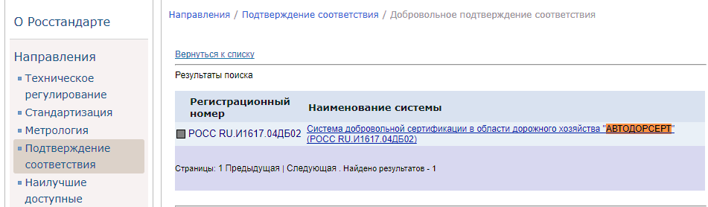
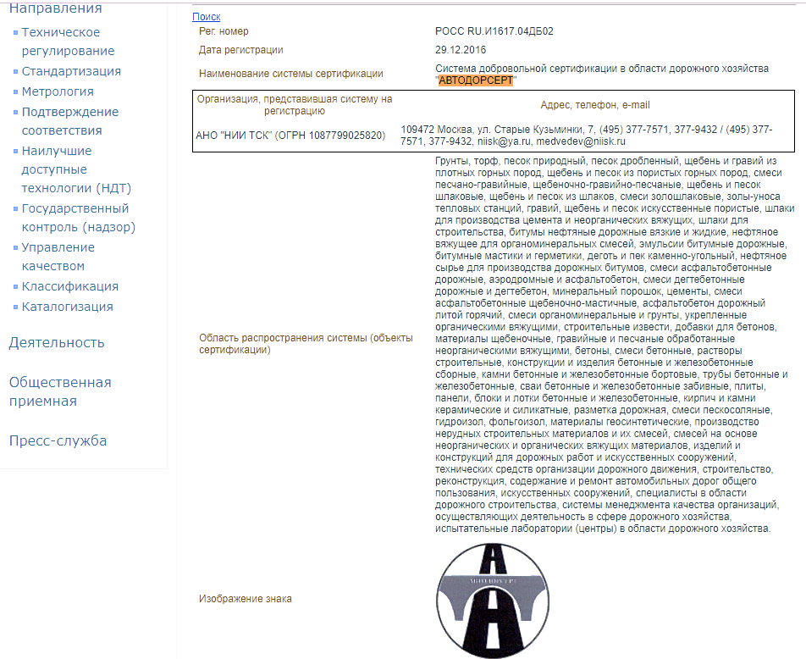
http://www.gost.ru/wps/portal/pages/directions/confirmation/voluntaryvalidation

Slide 3
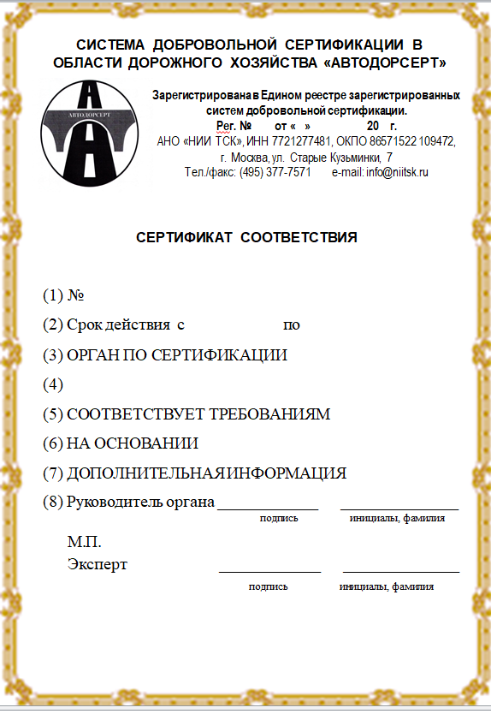
Объекты сертификации в
Системе «Автодорсерт»
Объекты | База для подтверждения соответствия | Документ, удостоверяющий соответствие Правилам функционирования Системы
Продукция (сырье, материалы, изделия и конструкции) | Физико-механические, химические, экологические показатели, установленные в документах по стандартизации, условиях договоров
Производство и системы менеджмента качества в сфере дорожного хозяйства | ГОСТ Р ИСО 9001, технологические регламенты производства, стандарты организации и другие документы по стандартизации
Работы (услуги) в сфере дорожного хозяйства | Показатели качества проведения работ (оказания услуг), производительности, стабильности, охраны труда, безопасности результатов работ (услуг), установленные в документах по стандартизации
Испытательные лаборатории (центры) | Требования, содержащиеся в ГОСТ ИСО/МЭК 17025-2009 (без субподряда)
Специалисты в сфере автодорожного хозяйства | Требования, содержащиеся в профессиональных стандартах, стандартах организации и условиях договоров

Slide 4
Участники Системы «Автодорсерт»
Руководящий орган Системы добровольной сертификации «АВТОДОРСЕРТ» (АНО «НИИ ТСК»)
Испытательные лаборатории (центры)
(аккредитованные в НСА РФ)
Органы по сертификации (аккредитованные в НСА РФ)
Заявители
Наблюдательный Совет Системы «АВТОДОРСЕРТ»
Апелляционная комиссия
Требования к экспертам:
наличие сертификата соответствия персонала 3-го уровня квалификации в Системе «Автодорсерт»

Slide 5
Проведение сертификации испытательных лабораторий
Цель: независимая экспертная оценка выполнения и соблюдения требований испытательными лабораториям при проведении испытаний для оценки соответствия применяемых дорожно-строительных материалов на объектах строительства, реконструкции и эксплуатации автомобильных дорог
Документы, устанавливающие требования к объекту сертификации:
ГОСТ ИСО/МЭК 17025-2009 «Общие требования к компетентности испытательных и калибровочных лабораторий»;
СТО 86571522-003-2017 «Правила проведения сертификации испытательных лабораторий» в Системе добровольной сертификации в области дорожного хозяйства «Автодорсерт»

Slide 6
Особенности сертификации испытательных лабораторий в Системе «Автодорсерт»
Процедуры сертификации испытательной лаборатории | Сертификат соответствия 3-го уровня | Сертификат соответствия 2-го уровня | Сертификат соответствия 1-го уровня
Оценка испытательного и измерительного оборудования в рамках заявляемой области деятельности | + | + | +
Выборочная оценка значений метрологических характеристик оборудования | + | + | +
Проведение испытаний шифрованной пробы | + | + | +
Оценка СМК по ГОСТ ИСО/МЭК 17025 | Техническая компетентность | Документирован-ная СМК; Техническая компетентность | Независимость; документирован-ная СМК; техническая компетентность
Оценка возможности проведения испытаний и измерений в рамках НИР | - | - | +
Наличие аттестата аккредитации в Национальной системе аккредитации РФ | - | - | +

